Slide 1
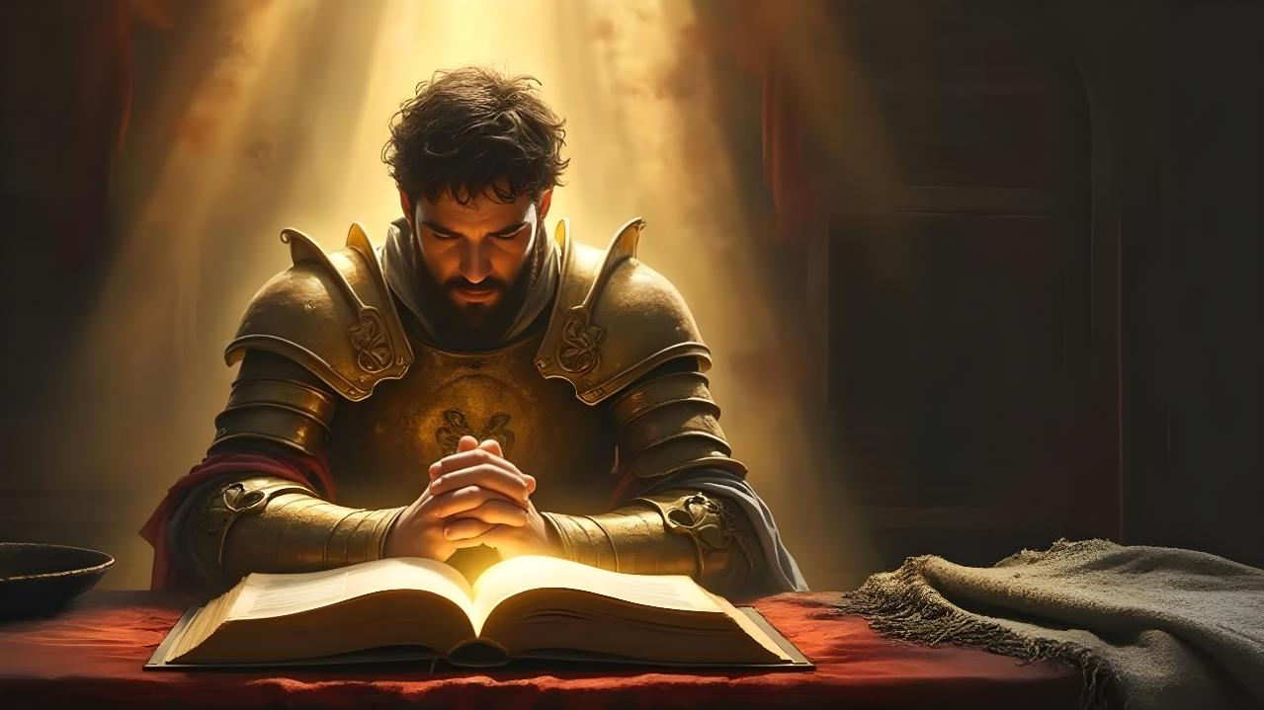
MGA MANDIRIGMA NG PANANALANGIN
Aralin 6 para ika-9 ng Mayo, 2026

Slide 2
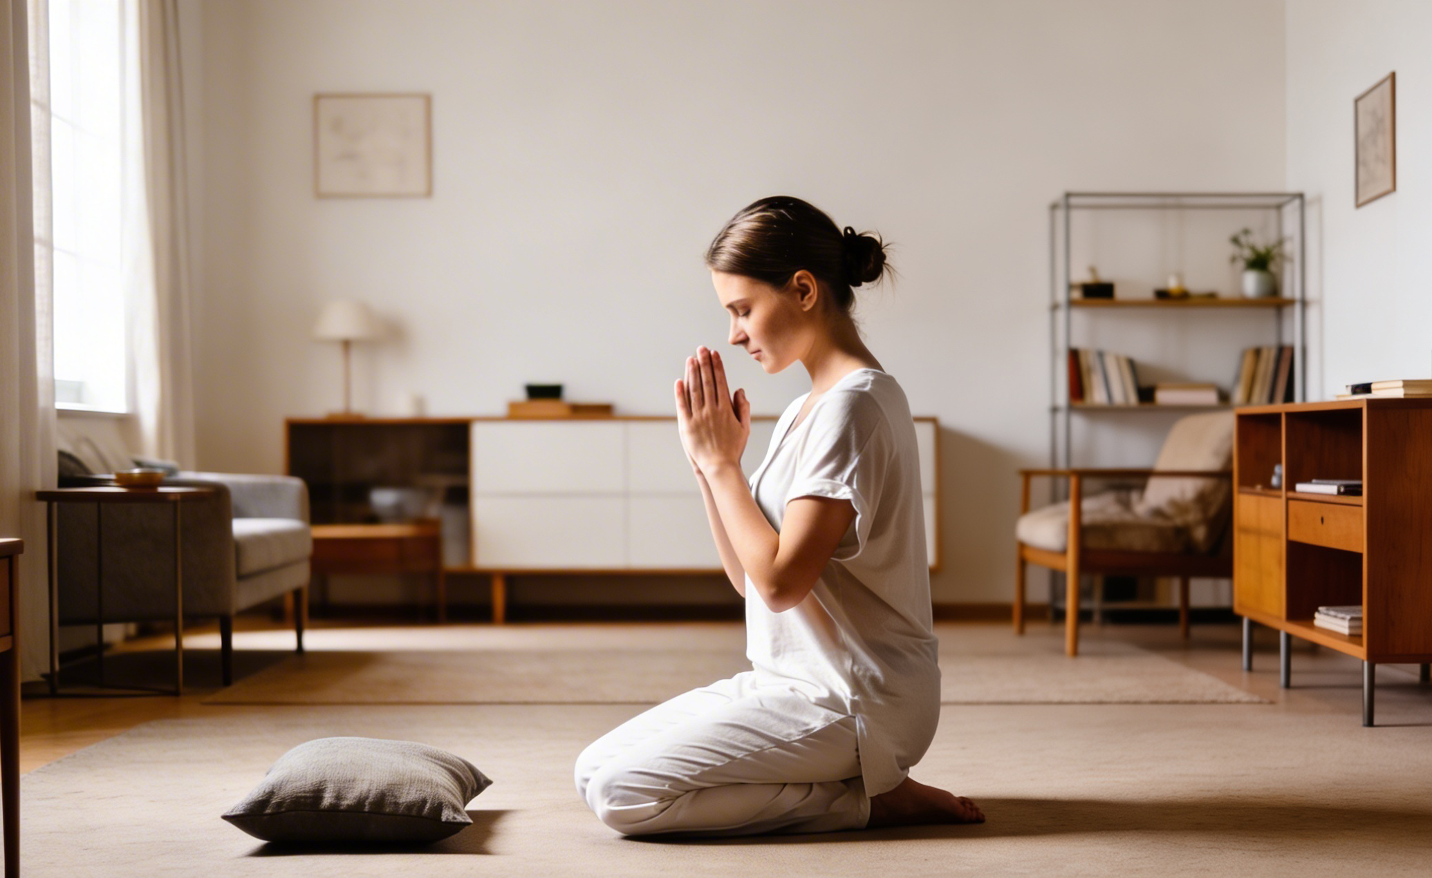
“Aking iniibig ang Panginoon, sapagka't kaniyang dininig ang aking tinig at aking mga hiling. Sapagka't kaniyang ikiniling ang kaniyang pakinig sa akin, kaya't ako'y tatawag sa kaniya habang ako'y nabubuhay” (Awit 116:1, 2)

Slide 3

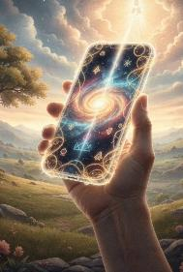
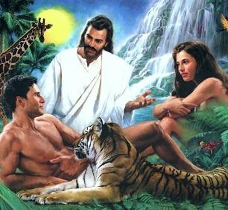

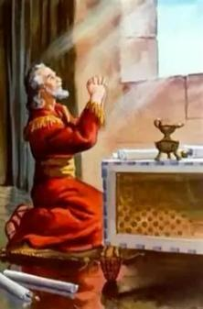
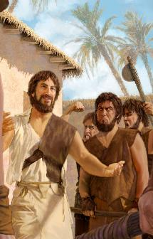
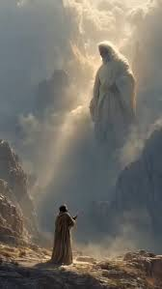


Lahat ng persona, pati ang tao, ay ginawa ng Dios na may kakayahang makipag-usap sa isa’t-isa, at sa Kanya.
Yun lang, nawala sa tao ang kakayahang makipag-usap ng harapan sa Dios nang nagkasala sina Eba at Adan.
Ngunit nag-iwan ang Dios sa atin ng regalo. Isang “telepono” na tumutulong sa atin upang patuloy na makipag-usap sa Kanya: panalangin.
Sina Daniel, Enoc, at Moises ay mga halimbawa kung paano natin magagamit itong makapangyarihang regalo.
Daniel:
  Pananalangin sa mapanganib na panahon
  Manalangin sa tamang posisyon
Enoc:
  Isang buhay ng pananalangin
Moises:
  Pakikipag-usap sa Dios
  Pananalangin para sa iba

Slide 4

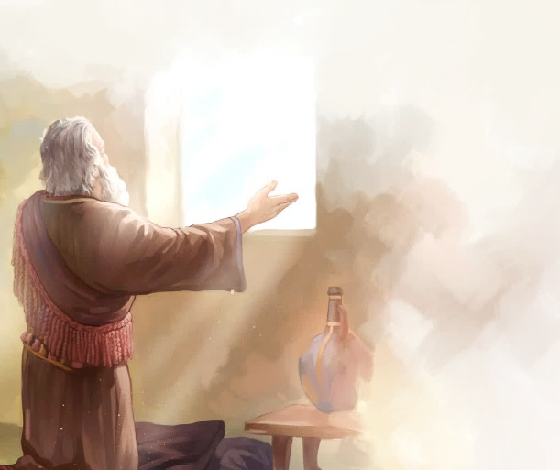
DANIEL

Slide 5

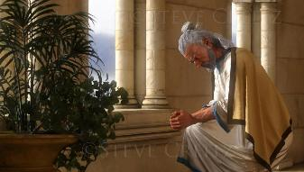
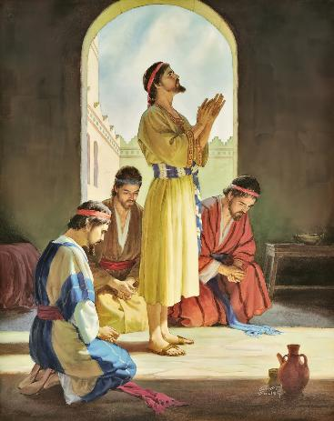
















PANANALANGN SA MAPANGANIB NA PANAHON
“At aking itiningin ang aking mukha sa Panginoong Dios upang humanap sa pamamagitan ng panalangin at ng mga samo, ng pagaayuno, at pananamit ng magaspang, at ng mga abo” (Daniel 9:3)
Dahil sa pagtitiwala nya sa Dios, tumanggap si Daniel ng katalinohan, kakayahang magpaliwanag ng panaginip, at karunungan (Dan. 1:8, 17, 20). Nang nanganib ang buhay nya at ng kanyang mga kaibigan, bumaling sya sa Dios sa panalangin (Dan. 2:17-23).
Sumunod sa buhay ng pananalangin, ano ang napala ni Daniel (Dan. 6:3-5)?
MABUTING
TAGAPANGASIWA
INTEGRIDAD
MASIPAG
HINDI NASUSUNOG
MAPAGKAKATIWALAAN
PINARANGALAN
MASUGID AT TAPAT
WALANG ANUMANG
MASAMANG UGALI

Slide 6

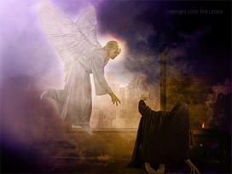
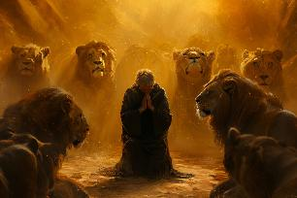
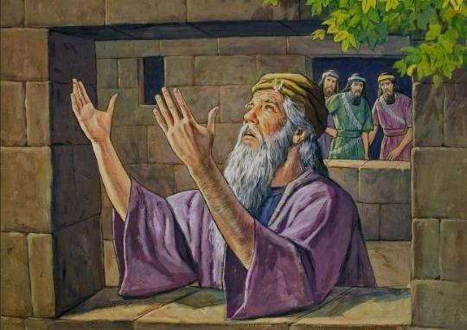
PANANALANGN SA MAPANGANIB NA PANAHON
“At aking itiningin ang aking mukha sa Panginoong Dios upang humanap sa pamamagitan ng panalangin at ng mga samo, ng pagaayuno, at pananamit ng magaspang, at ng mga abo” (Daniel 9:3)
Maasikaso ang langit sa panalangin ni Daniel (Dan. 9: 20-23; 10:12). Sa pagsira lang ng ugnayang ito masasaktan sya ng kanyang mga kaaway (Dan. 6:5-7).
Humarap sa panibagong banta ng kamatayan, pinanatili ni Daniel ang pananalangin (Dan. 6:10):
Consistent sya sa panana-langin ng tatlong beses sa isang araw
Madali itong pansinin, binubuksan ang kanyang bintana paharap sa Jerusalem
May natatangi syang ugali; nakaluhod sya
Nakatuon ito sa pasa-salamat at pagsu-sumamo

Slide 7

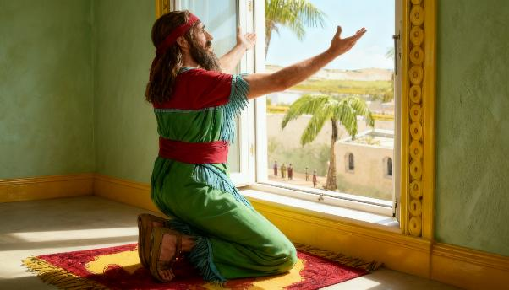
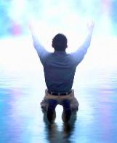
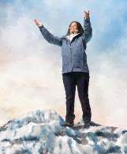
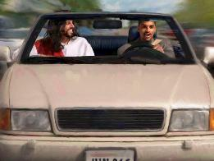
MANALANGIN SA TAMANG POSISYON
“At nang maalaman ni Daniel na ang kasulatan ay nalagdaan ng pangalan siya'y pumasok sa kaniyang bahay (ang kaniya ngang mga dungawan ay bukas sa dakong Jerusalem); at siya'y lumuhod ng kaniyang mga tuhod na makaitlo isang araw, at dumalangin, at nagpasalamat sa harap ng kaniyang Dios, gaya ng kaniyang dating ginagawa.” (Daniel 6:10)
Sa ating panalangin, nakikipag-usap tayo sa Dios gaya ng ating kaibigan. Gayunpaman, hindi kagaya natin ang Dios. Siya ang Hari ng Uniberso.
Dahil dito, nakaugalian ni Daniel na lumuhod sa Kanya sa panalangin, kinikilala Sya bilang Mataas sa lahat.
Dahil maaari tayong manalangin sa Dios anumang oras, hindi palaging posible o kailangang gawin ito.
Ang pagpikit ay nakakatulong upang makakonsentrate tayo ng maigi sa panalangin, ngunit sa ibang sitwasyon ay hindi ito pwede (gaya pag naglalakad, nagdadrive, atbp.)
Ang mahalaga ay ginagawa natin ang pananalangin na may paggalang na naaayon sa Dios.

Slide 8

MANALANGIN SA TAMANG POSISYON
“At nang maalaman ni Daniel na ang kasulatan ay nalagdaan ng pangalan siya'y pumasok sa kaniyang bahay (ang kaniya ngang mga dungawan ay bukas sa dakong Jerusalem); at siya'y lumuhod ng kaniyang mga tuhod na makaitlo isang araw, at dumalangin, at nagpasalamat sa harap ng kaniyang Dios, gaya ng kaniyang dating ginagawa.” (Daniel 6:10)
Sa Biblia ay makikita natin ang mga halimbawa ng mga taong nanalangin sa iba’t-ibang paraan, ayon sa espesyal nilang karanasan.
Nanalangin si Jehoshafat na nakatayo sa harap ng mga tao (2Ch. 20:5)
Umupo si David sa harap ng Dios upang magpasalamat
(2S. 7:18)
Nanalangin si Solomon na nakaluhod, at nakataas ang mga kamay (1K. 8:54)
Yumuko ang mga tao sa lupa upang manalangin
(Neh. 8:6)
Si David ay nanalanging nakahiga sa kanyang higaan
(1K. 1:47)
Si Nehemias ay tumayo at nanalanging tahimik sa harap ng hari
(Neh. 2:1-4)
Anoman ang ating posisyon, hinihimok tayo ng Biblia na huwag tumigil sa pananalangin (1 Tess. 5:17), nagtitiyaga (Col. 4:2) at nagpapatuloy (Rom. 12:12).

Slide 9

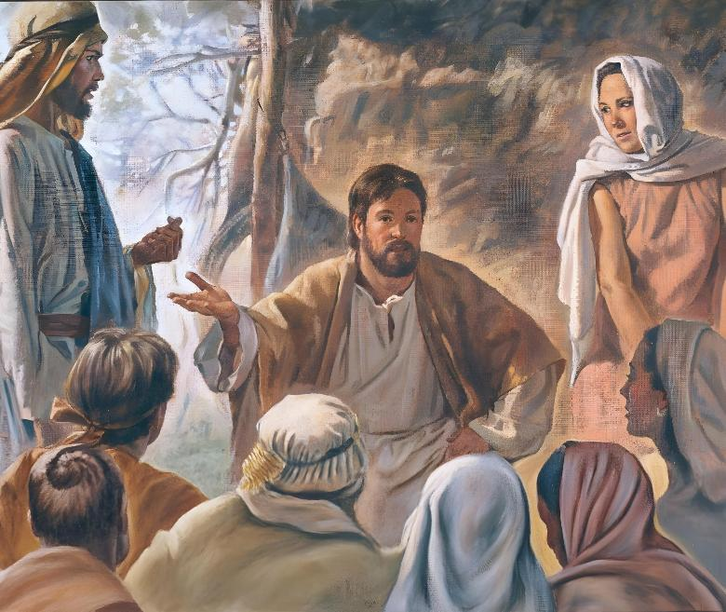
ENOC

Slide 10

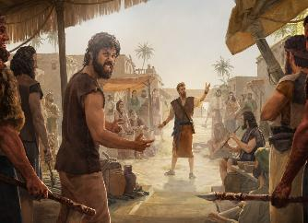
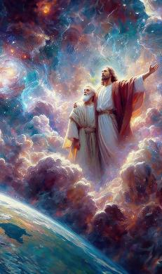
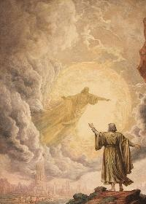
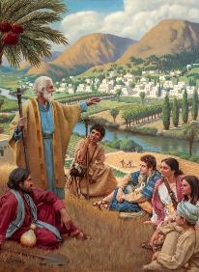
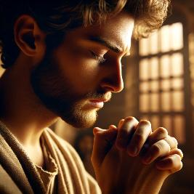
ISANG BUHAY NG PANALANGIN
“At nabuhay si Enoc na anim na pu't limang taon, at naging anak si Matusalem.” (Genesis 5:24)
Nabuhay si Enoc sa panahong mahirap, nang lumalago ang kasamaan ng mga tao bago pa ang baha. Sa pagkapanganak ng kanyang panganay, lumago ang pag-unawa nya sa Dios, ganun din ang pakikipagusap nya sa Kanya (Gen. 5:21-24).
Mahalaga ang pananalangin sa relasyon. Habang nagiging mahirap at mahalaga ang kanyang trabaho, nagiging mas palagi at mag taimtim ang kanyang panalangin. May mga panahong pumupunta sya sa tahimik na lugar upang makipag-usap sa Dios. Gayunpaman, bumabalik sya upang ibahagi sa bayan ang nalaman nya tungkol sa Dios.
Naririnig tayo ng Dios sa gitna ng kabisihan at ingay ng buhay at sa tahimik na mga lugar. Walng lugar dito sa Lupa na hindi tayo makikita at maririnig ng Dios. Maaari nating ipahayag ang ating panalangin sa salita (na tumutulong upang makakonsentrate tayo), o pwede natin itong gawin na tahimik (upang maipahayag natin ang ating iniisip). Ang mahalaga ay hindi tayo tumitigil na makipag-usap sa Dios sa panalangin.

Slide 11

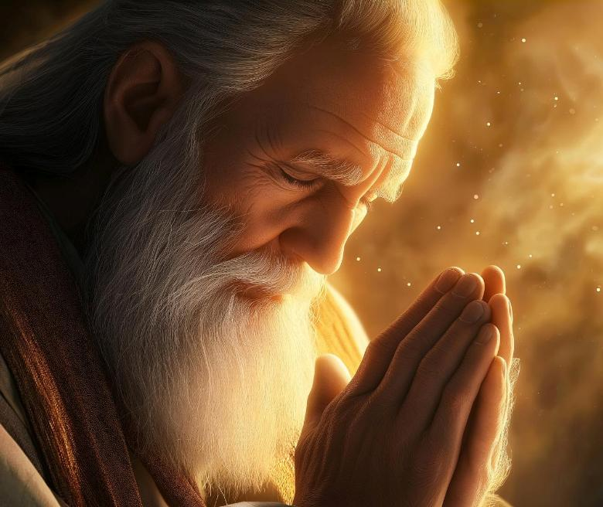
MOISES

Slide 12


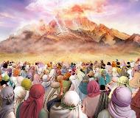
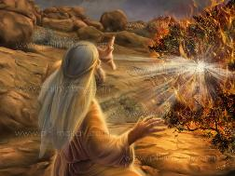
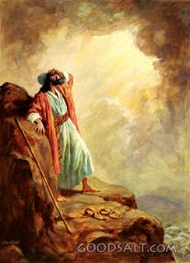
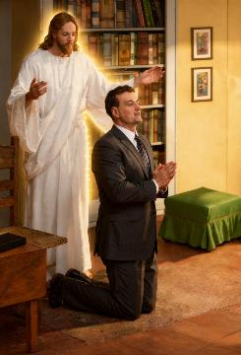
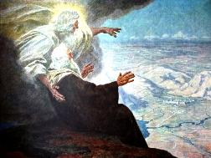
PAKIKIPAG-USAP SA DIOS
“At wala pang bumangong propeta sa Israel na gaya ni Moises, na kilala ng Panginoon sa mukhaan.” (Deuteronomio 34:10)
Sa pagkarinig sa Dios na nagsasalita sa Sinai, humiling ang bayan na huwag nang magsalita ng direkta sa kanila, dahil natakot silang mamatay dahil sa Kanyang boses (Ex. 20:18-19).
Hindi ganito ang sitwasyon kay Moises, na nakipag-usap sa Dios ng harapan (Deut. 34:10). Sa 40 taon (mula sa nag-aapoy na damo hanggang kamatayan), palagi sina Moises at ang Dios na may pag-uusap (Exodo 33:9-11).
Nagtala ang Biblia ng ilang apatnapung araw kung saan nagbigay ang Dios ng mga natatanging tagubilin kay Moises sa pagtatayo ng tabernakulo at nagbigay ng ilang mga kautusan sa kanya. Sa panahon ding ito, nanalangin si Moises para sa mga tao.
Wala tayong prebilihiyo ngayon upang makipag-usap sa Dios ng harapan, ngunit tinutugunan ito ng panalangin kung saan kakausap natin ang Dios ng direkta.

Slide 13


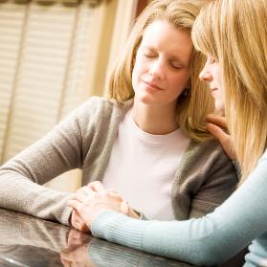
PANANALANGIN PARA SA IBA
“At ang Panginoo'y totoong nagalit kay Aaron na siya sana'y papatayin: at akin din namang idinalangin si Aaron nang panahon ding yaon.” (Deuteronomio 9:20)
Ang Intercessory prayer ay pananalangin natin para sa ibang mga tao (Santiago 5:16; Mateo 5:44; 1 Timoteo 2:1-4).
Nanalangin si Moises sa Dios para sa iba sa iba’t-ibang okasyon at iba’t-ibang mga dahilan:
PARA SA MGA MIEMBRO NG PAMILYA
⁕ Dahil sa kasalanan ni Aaron
(Deut. 9:20)
⁕ Dahil sa pagrereklamo ni Miriam
(Nm. 12:10-13)
PARA SA BAYAN
⁕ Nang nauhaw sila
(Ex. 15:24-25)
⁕ Nang nagutom sila (Nm. 11:11-13)
⁕ Nang nagkasala sila
(Ex. 32:30-32)
Ano ang mag-udyok kay Moises na ipanalangin ang iba?
Iyon din dapat ang mag-udyok sa atin: pagmamahal sa mga ipinapanalangin natin.

Slide 14

“Dapat tayong manalangin sa tahanan na kasama ang sambahayan; at higit sa lahat ay huwag nating kaliligtaan ang lihim na panalangin, sapagka’t iyan ang buhay ng kaluluwa. Hindi makalulusog ang kaluluwa pagka kinaliligtaan ang panalangin. Ang panalangin sa loob ng sambahayan o ang panalangin sa harapan ng madla, ay hindi sapat. Sa pag-iisa, ay buksan ninyo ang inyong puso sa sumisiyasat na paningin ng Diyos. Ang lihim na panalangin ay dapat marinig ng Diyos la- mang na dumirinig ng panalangin. Walang mausi- sang tainga ang dapat makarinig ng dalahin ng gan- yang panalangin. Sa lihim na pananalangin ang kaluluwa ay laya mula sa anumang impluensiya sa pa- libot, at laya rin sa anumang kagusutan. Banayad, nguni’t maalab na aabot ito sa Diyos. Masarap at namamalagi ang impluensiyang magmumula sa Kanya na nakakakita sa lihim, na bukas ang pakinig u- pang dinggin ang panalanging umiilanglang buhat sa puso.”
EGW (Paglapit kay Kristo, p. 91,92)

